Slide 1


Slide 2
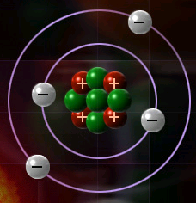
Čo je chemický prvok?
Chemický prvok charakterizuje jeho protónové číslo
je zložený z atómov rovnakého druhu
Protónové číslo – označujeme ho Z
píšeme ho do ľavého dolného rohu k značke prvku ₁H , ₈O ₁₇Cl
vyjadruje počet protónov v jadre atómu
PROTÓNOVÉ ČÍSLO je poradovým číslom v tabuľke prvkov

Slide 3
Všetky prvky v tabuľke sú zložené z atómov.
V jadre sa nachádzajú:
Kladné častice = protóny p⁺
Neutrálne častice = neutróny n⁰
V OBALE atómu sa nachádzajú:
Záporné častice =
elektróny e⁻
jadro
obal
vrstva
vrstva

Slide 4
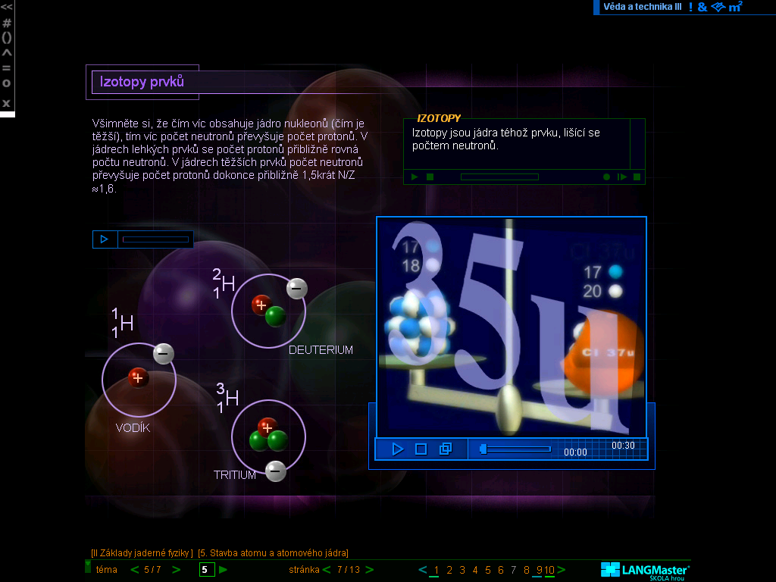
Prvok je chemická látka
zložená z atómov s rovnakým
protónovým číslom

Slide 5
Každý prvok má svoj názov, značku a protónové číslo
Protónové číslo sa zapisuje vľavo dolu pred značku prvku:
₁ H

Slide 6
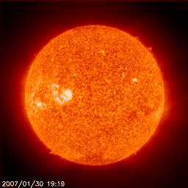

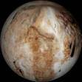
Ako vznikali názvy prvkov?
Podľa nebeských telies:
Helium má pomenovanie odvodené z gréckeho slova (hélios) = Slnko
Neptunium v periodickej sústave prvkov nasleduje za uránom, bolo pomenované podľa planéty Neptún
Plutonium dostalo názov po planéte Pluto, ktoré je v poradí posledná planéta v Slnečnej sústave a druhá za Uránom.

Slide 7
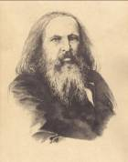
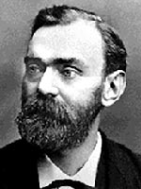

Podľa známych osobností:
Mendelevium dostalo názov na počesť D. I. Mendelejeva, ktorý zostavil periodickú tabuľku prvkov
Nobelium je pomenované na počesť Alberta Nobela, keďže bolo pripravené v Nobelovom inštitúte v Štokholme
Einsteinium pripravili jadrovou reakciou J. T. Seaborg a kolegovia, ktorí ho pomenovali na počesť nemeckého fyzika A. Einsteina

Slide 8
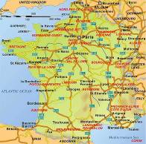
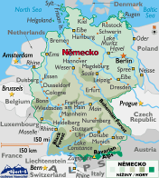
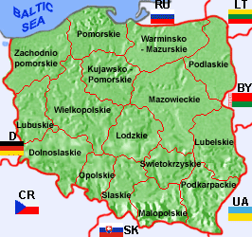
Podľa krajiny, ktorej vedci sa zaslúžili o jeho objavenie
Francium má názov podľa
krajiny, v ktorej bolo pripravené teda
vo Francúzsku ( M. Pereyovou).
Germanium má názov podľa starého pomenovania Nemecka (Germania), vlasti objaviteľa tohto prvku ( C. Winkler )
Polonium objavila M. Curie - Sklodowska (roku 1898), ktorá ho pomenovala
na počesť svojej vlasti Poľska

Slide 9
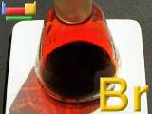
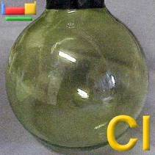
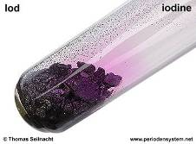
Podľa vlastností:
Bróm podľa ostrého zápachu –
bromos = zápach
Chlór dostal meno podľa farby
- od gréckeho slova chloros = žltozelený
Jód bol svojím objaviteľom
pomenovaný podľa fialového sfarbenia jeho pár iodés = fialový

Slide 10
Značky prvkov sú odvodené od ich latinských názvov
Vodík
latinsky hydrogenium
značka H
Olovo
latinsky plumbum
značka Pb

Slide 11



